Slide 1
Corso di Tirocinio formativo attivo di IRC
Il progetto educativo alla base dell’IRC
ISSRM “San Michele Arcangelo”
Prof. Pasquale Infante

Slide 2
Christus vivit n°108
«Se per recuperare ciò che ho recuperato
ho dovuto perdere prima ciò che ho perso,
se per ottenere ciò che ho ottenuto
ho dovuto sopportare ciò che ho sopportato,
se per essere adesso innamorato
ho dovuto essere ferito,
ritengo giusto aver sofferto ciò che ho sofferto,
ritengo giusto aver pianto ciò che ho pianto.
Perché dopotutto ho constatato
che non si gode bene del goduto
se non dopo averlo patito.
Perché dopotutto ho capito
che ciò che l’albero ha di fiorito
vive di ciò che ha di sotterrato».

Slide 3
Platone
Una società è stabilmente organizzata quando
ogni individuo fa ciò a cui è adatto per la sua
natura in modo da essere utile agli altri, e il
compito dell’educatore sarà appunto scoprire
quali sono queste attitudini utili al gruppo di
appartenenza.
La Repubblica

Slide 4
Kant
L’educazione è il processo col quale l’uomo diventa appunto uomo.
Trattato di pedagogia

Slide 5
Maritain
L’educazione è via imprescindibile in quanto l’essere umano «è preso tra due poli: un polo materiale, che non concerne, in realtà, la persona vera e propria, ma piuttosto l’ombra della personalità o ciò che noi chiamiamo, nello stretto senso della parola, l’individualità; e un polo spirituale, che concerne la personalità vera e propria».
La persona e il bene comune

Slide 6
Maritain
L’educazione consiste nella comunicazione
tra soggetti di una esperienza in grado di
sviluppare nella persona tutta la realtà che
la riguarda a livello soggettivo (tutto se stesso) e a livello oggettivo (verso tutta la realtà che lo avvolge e lo coinvolge).
Per una filosofia dell’educazione

Slide 7
Maritain
Lo scopo dell’educazione: guidare l’uomo nello sviluppo dinamico durante il quale egli si forma in quanto persona umana, – provvista delle armi della conoscenza, della forza del giudizio, e delle virtù morali – mentre, nello stesso tempo, a lui giunge l’eredità spirituale della nazione e della civiltà alle quali appartiene, e il secolare patrimonio delle generazioni che così può essere conservato.
Per una filosofia dell’educazione

Slide 8
Coccia
Il compito dell’educatore è quello di introdurre l’educando ad un'esperienza integrale della realtà che lo guidi a decifrarne il significato, a coglierne cioè il logos.
L’IRC: UNA RISORSA CULTURALE PER LA PIENA FORMAZIONE DELLA PERSONA

Slide 9
Alcune esigenze comuni di un'autentica educazione
Lettera del Santo Padre
Benedetto XVI
alla diocesi e alla città di Roma
sul compito urgente dell’educazione,
21 gennaio 2008

Slide 10
esigenze
Ogni vero educatore sa che per educare deve donare qualcosa di se stesso e che soltanto così può aiutare i suoi allievi a superare gli egoismi e a diventare a loro volta capaci di autentico amore.

Slide 11
esigenze
Già in un piccolo bambino c'è inoltre un grande desiderio di sapere e di capire, che si manifesta nelle sue continue domande e richieste di spiegazioni. Sarebbe dunque una ben povera educazione quella che si limitasse a dare delle nozioni e delle informazioni, ma lasciasse da parte la grande domanda riguardo alla verità, soprattutto a quella verità che può essere di guida nella vita.

Slide 12
esigenze
Trovare un giusto equilibrio tra la libertà e la disciplina. Senza regole di comportamento e di vita, fatte valere giorno per giorno anche nelle piccole cose, non si forma il carattere e non si viene preparati ad affrontare le prove che non mancheranno in futuro.

Slide 13
Francesco
Oggi, si è arrivati ad affermare che la nostra sarebbe una “società senza padri”. In altri termini, in particolare nella cultura occidentale, la figura del padre sarebbe simbolicamente assente, svanita, rimossa. In un primo momento, la cosa è stata percepita come una liberazione: liberazione dal padre-padrone, dal padre come rappresentante della legge che si impone dall’esterno, dal padre come censore della felicità dei figli e ostacolo all’emancipazione e all’autonomia dei giovani.
Catechesi del 28 gennaio 2015

Slide 14
Francesco
Però come spesso avviene, si passa da un
estremo all’altro. Il problema dei nostri giorni
non sembra essere più tanto la presenza
invadente dei padri, quanto piuttosto la loro
assenza, la loro latitanza. I padri sono talora così
concentrati su se stessi e sul proprio lavoro e alle
volte sulle proprie realizzazioni individuali, da
dimenticare anche la famiglia. E lasciano soli i
piccoli e i giovani.
Catechesi del 28 gennaio 2015

Slide 15
Francesco
A volte sembra che i papà non sappiano bene
quale posto occupare in famiglia e come
educare i figli.
E allora, nel dubbio, si astengono, si ritirano e
trascurano le loro responsabilità, magari
rifugiandosi in un improbabile rapporto “alla
pari” con i figli.
E’ vero che tu devi essere “compagno” di tuo
figlio, ma senza dimenticare che tu sei il padre!
Se tu ti comporti soltanto come un compagno alla
pari del figlio, questo non farà bene al ragazzo.
Catechesi del 28 gennaio 2015

Slide 16
Francesco
Le devianze dei bambini e degli adolescenti si possono in buona parte ricondurre a questa mancanza, alla carenza di esempi e di guide autorevoli nella loro vita di ogni giorno, alla carenza di vicinanza, alla carenza di amore da parte dei padri. E’ più profondo di quel che pensiamo il senso di orfanezza che vivono tanti giovani.
Catechesi del 28 gennaio 2015

Slide 17
O. P. 2010 – 2020 n°12
L’educazione è strutturalmente legata ai
rapporti tra le generazioni, anzitutto all’interno della famiglia, quindi nelle relazioni sociali.
Molte delle difficoltà sperimentate oggi
nell’ambito educativo sono riconducibili al
fatto che le diverse generazioni vivono spesso
in mondi separati ed estranei.
Il dialogo richiede invece una significativa
presenza reciproca e la disponibilità di tempo.

Slide 18
O. P. 2010 – 2020 n°46
La forte domanda di conoscenze e di capacità professionali e i rapidi cambiamenti economici e produttivi inducono spesso a promuovere un sistema efficiente più nel dare istruzioni sul “come fare” che sul senso delle scelte di vita e sul “chi essere”.

Slide 19
Ricci
Oggi la scuola deve affrontare una vera e propria sfida educativa. Una scuola che oggi intende assumere in pieno la sua funzione educativa è una scuola che ripensa complessivamente il suo progetto.
Uno dei segnali della crisi dell’educazione nella scuola è nella scarsa disponibilità degli adulti a mettersi in gioco, a fare squadra per costruire un progetto educativo efficace e condiviso.
http://www.alessandro-ricci.it/la-scuola-come-luogo-educativo

Slide 20
Ricci
Oggi una tentazione della scuola è di rifugiarsi nella trasmissione di contenuti culturali, che i ragazzi percepiscono come lontani dalla loro vita, dai loro interessi e dalle loro curiosità, inefficaci nel compito di aiutarli nella crescita, di aprire loro orizzonti di senso e speranza; di accontentarsi di una cultura libresca di presentare i contenuti delle diverse discipline uno accanto all’altro, senza lo sforzo di alcuna sintesi. Non si può pensare che alla scuola spetti solo il compito di istruire, interpretato spesso come accumulo di nozioni, difficili da collocare nella vita; né si può pensare che l’istruzione da sé educhi.
http://www.alessandro-ricci.it/la-scuola-come-luogo-educativo/

Slide 21
Francesco, INCONTRO CON GLI STUDENTI E IL MONDO ACCADEMICO (Bologna 1 ottobre 2017)
Diritto alla Cultura
Cultura – lo dice la parola – è ciò che coltiva, che fa crescere l’umano. Ci servono parole che raggiungano le menti e dispongano i cuori, non urla dirette allo stomaco. Non accontentiamoci di assecondare l’audience; non seguiamo i teatrini dell’indignazione che spesso nascondono grandi egoismi; dedichiamoci con passione all’educazione, cioè a “trarre fuori” il meglio da ciascuno per il bene di tutti. Contro una pseudocultura che riduce l’uomo a scarto, la ricerca a interesse e la scienza a tecnica, affermiamo insieme una cultura a misura d’uomo, una ricerca che riconosce i meriti e premia i sacrifici, una tecnica che non si piega a scopi mercantili, uno sviluppo dove non tutto quello che è comodo è lecito.

Slide 22
Francesco, INCONTRO CON GLI STUDENTI E IL MONDO ACCADEMICO (Bologna 1 ottobre 2017)
Diritto alla speranza.
Tanti oggi sperimentano solitudine e irrequietezza,
avvertono l’aria pesante dell’abbandono. Allora occorre dare spazio a questo diritto alla speranza: è il diritto a non essere invasi quotidianamente dalla retorica della paura e dell’odio. È il diritto a non essere sommersi dalle frasi fatte dei populismi o dal dilagare inquietante e redditizio di false notizie. È il diritto a vedere posto un limite ragionevole alla cronaca nera, perché anche la “cronaca bianca”, spesso taciuta, abbia voce. È il diritto per voi giovani a crescere liberi dalla paura del futuro, a sapere che nella vita esistono realtà belle e durature, per cui vale la pena di mettersi in gioco. È il diritto a credere che l’amore vero non è quello “usa e getta” e che il lavoro non
è un miraggio da raggiungere, ma una promessa per ciascuno, che va mantenuta.

Slide 23
Francesco, INCONTRO CON GLI STUDENTI E IL MONDO ACCADEMICO (Bologna 1 ottobre 2017)
Diritto alla pace.
Aiutiamoci, come afferma la Costituzione Italiana, a
“ripudiare la guerra” (cfr Art. 11), a intraprendere
vie di nonviolenza e percorsi di giustizia, che
favoriscono la pace.
Perché di fronte alla pace non possiamo essere
indifferenti o neutrali. Il Cardinale Lercaro qui
disse: «La Chiesa non può essere neutrale di fronte
al male, da qualunque parte esso venga: la sua vita
non è la neutralità, ma la profezia»
(Omelia, 1° gennaio 1968).
Non neutrali, ma schierati per la pace!

Slide 24
Francesco, INCONTRO CON GLI STUDENTI E IL MONDO ACCADEMICO (Bologna 1 ottobre 2017)
Troppo spesso si è condizionati da modelli di vita banali ed effimeri, che spingono a perseguire il successo a basso costo, screditando il sacrificio, inculcando l’idea che lo studio non serve se non dà subito qualcosa di concreto. … È da reclamare il diritto a non far prevalere le tante sirene che oggi distolgono da questa ricerca. Ulisse, per non cedere al canto delle sirene, che ammaliavano i marinai e li facevano sfracellare contro gli scogli, si legò all’albero della nave e turò gli orecchi dei compagni di viaggio. Invece Orfeo, per contrastare il canto delle sirene, fece qualcos’altro: intonò una melodia più bella, che incantò le sirene. Ecco il vostro grande compito: rispondere ai ritornelli paralizzanti del consumismo culturale con scelte dinamiche e forti, con la ricerca, la conoscenza e la condivisione.

Slide 25
SCEC
La formazione integrale dell'uomo trova nella scuola un suo mezzo specifico: la comunicazione della cultura.
Per l'educatore cattolico è di notevole importanza considerare la profonda relazione esistente tra la cultura e la Chiesa. Quindi, questa non solo influisce nella cultura ed è, a sua volta, condizionata da essa, ma l'assume in tutto ciò che è compatibile con la Rivelazione e le è necessaria per proclamare il messaggio di Cristo esprimendolo adeguatamente secondo le caratteristiche culturali di ciascun popolo e delle diverse epoche. Nella relazione tra la vita della Chiesa e la cultura si manifesta con particolare chiarezza l'unità esistente tra la creazione e la redenzione.
IL LAICO TESTIMONE CATTOLICO
DELLA FEDE NELLA SCUOLA (1982) n° 20

Slide 26
mons. G. Cannobbio
L’IRC non mira a far diventare cattolici, bensì a formare persone consapevoli della cultura nella quale sono allocati.
La religione (cattolica) può diventare strumento per l’inserimento degli studenti nel contesto storico - sociale
in cui vivono.

Slide 27
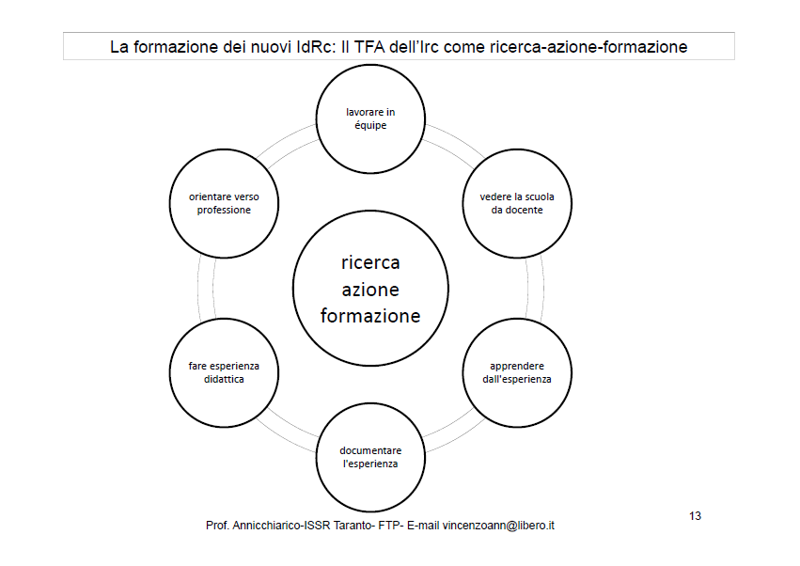

Slide 28
Annicchiarico V.
Il processo formativo dei nuovi IdRC si sviluppa in riferimento:
a) ai contenuti dell’Irc e allo statuto epistemologico della disciplina (dimensioni biblico-teologica, storico-culturale, antropologica e pedagogico-metodologica);

Slide 29
Annicchiarico V.
b) alla specifica didattica ed alla
specifica metodologia dell’Irc,
impostando l’azione
di insegnamento-apprendimento
servendosi della innovazioni
tecnologiche e informatiche,

Slide 30
Annicchiarico V.
c) alla conoscenza sempre più attenta e
scientificamente corretta del mondo
giovanile,
avendo particolare attenzione
alle nuove tendenze, alle esigenze
“antiche” ma sempre “nuove” espresse
dalle giovani generazioni in formazione;

Slide 31
Annicchiarico V.
d) al contesto scolastico, compreso come comunità educante, nella quale tutti gli attori (docenti, bambini, fanciulli, ragazzi, giovani, famiglie, altre agenzie educative) hanno la loro funzione relazionata più o meno efficacemente alla buona riuscita dell’azione di crescita.

